Slide 1
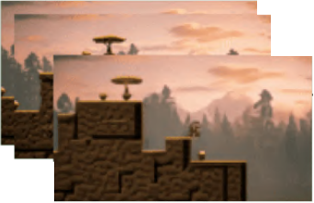
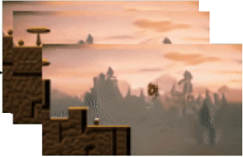
Video tokens z
Video
tokenizer
…
Dynamics
model
Latent action
model
…
T frames
T frames
Latent actions ã
Notes:
素材ID：AI-008
论文：Genie: Generative Interactive Environments
会议：ICML 2024
奖项：Best Paper
图号：Figure 3，PDF第3页
类型：系统架构
借鉴点：同一视频输入分成视觉token和潜在动作，再共同驱动动态模型；适合视频/动作联合建模。
论文URL：https://proceedings.mlr.press/v235/bruce24a.html
官方获奖URL：https://icml.cc/virtual/2024/awards_detail
原始论文与绘图来源：见本页论文链接及仓库 catalog/papers.md。

